Slide 1
“Bir Ulus: 5 Milyon Ses” (İskoç Ulusal Müzesi)
İskoçya’da doğmuş, büyümüş ya da göç yoluyla İskoçya’ya gelmiş insanların İskoç olmanın ve İskoçya’da yaşamanın kendileri için ne anlam ifade ettiğini açıkladıkları bir filmi içeriyor. Film, İskoçya’da kullanılan farklı lehçeleri, göç yoluyla ülkeye gelmiş İtalyan, Yahudi ve Çinli göçmenlerin gündelik yaşamını gözler önüne seriyor ve ziyaretçilerin gönderimleriyle giderek uzuyor….
https://vimeo.com/15808388

Slide 2
ZİYARETÇİ İLİŞKİLERİ

Slide 3
Çağdaş müzeler sınırlı bir kitleye hizmet etmek yerine geniş halk topluluklarına eğitsel bilgi kaynakları sunan yerlerdir.
Ziyaretçi araştırması yapmak müzenin çağdaşlaşma potansiyelinin saptanması için kullanılan en temel yoldur. Müzeyi kimlerin ziyaret ettiğini, bu deneyimin onlar için ne anlama geldiğini anlamanın yolu ziyaretçi araştırmasıdır.
Müzeyi kim, neden ziyaret etmiyor?
Örneğin, ABD’deki Smithsonian Müzesi 1994 ile 2004 yılları arasında bir karşılaştırma yapmış, 2004 yılında müzeyi ziyaret edenlerin eğitim düzeyinin daha yüksek olduğunu, yaşlarının
daha genç olduğunu ve farklı etnik kimliklere sahip olduklarını saptamıştır.
Bununla birlikte müze çalışanlarının da ziyaretçilerin kültürel çeşitliliği konusundaki farkındalık düzeylerinin arttığı ve sergi ve müze programlarını hazırlarken bu farkındalıkla yola çıktıkları saptanmıştır.

Slide 4
Aile araştırmaları ziyaretçi araştırmaları içinde önemli bir yer tutar.
Ziyaretçi araştırmaları çocukların bilim müzelerini sanat müzelerinden daha fazla ziyaret etmek istediklerini göstermiştir.
Aileler müzede okuldakine benzemeyen etkinlikleri tercih ederler;
Yetişkinler çocuklarıyla birlikte öğrenmekten hoşlanırlar.
Yeni aile araştırmaları müzede anababalar ile çocuklar arasındaki konuşmaları analiz etmeye önem vermektedir.
Dünyada bütün müzeler aileleri ve çocukları en önemli ziyaretçi grubu olarak görmektedir.

Slide 5
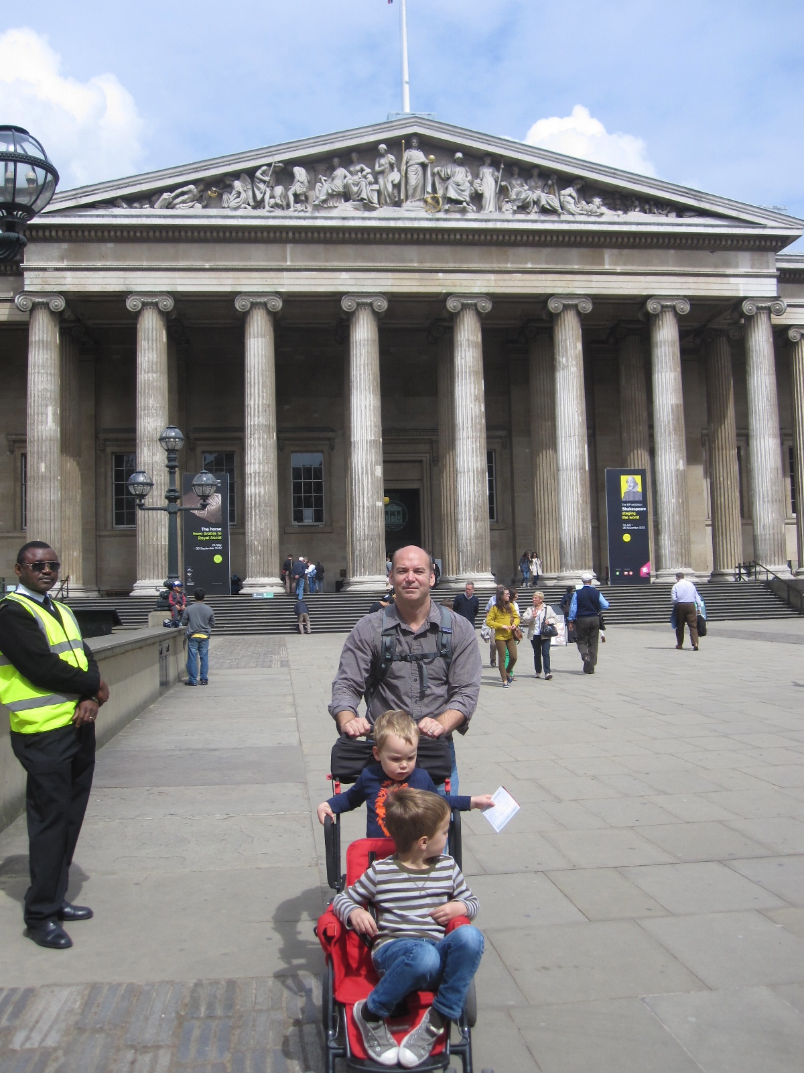
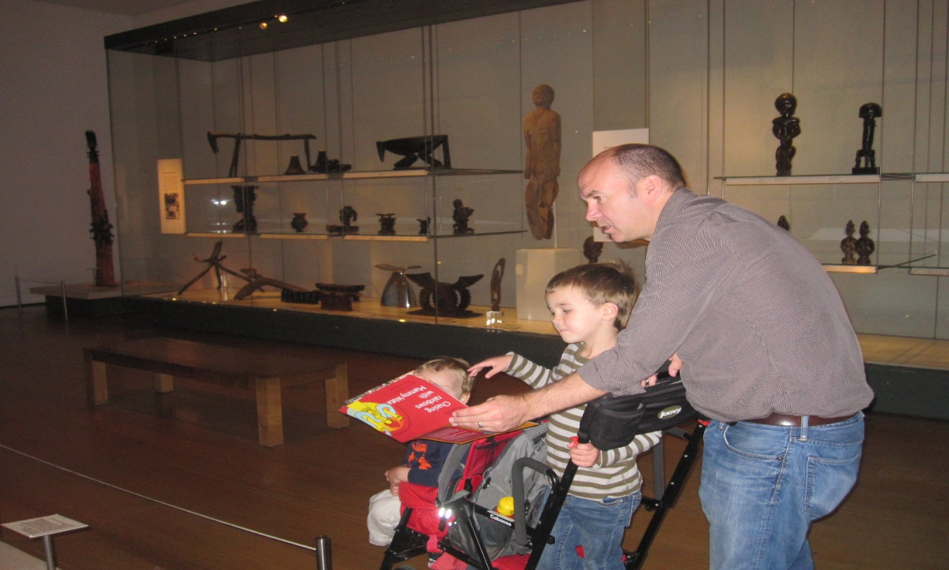
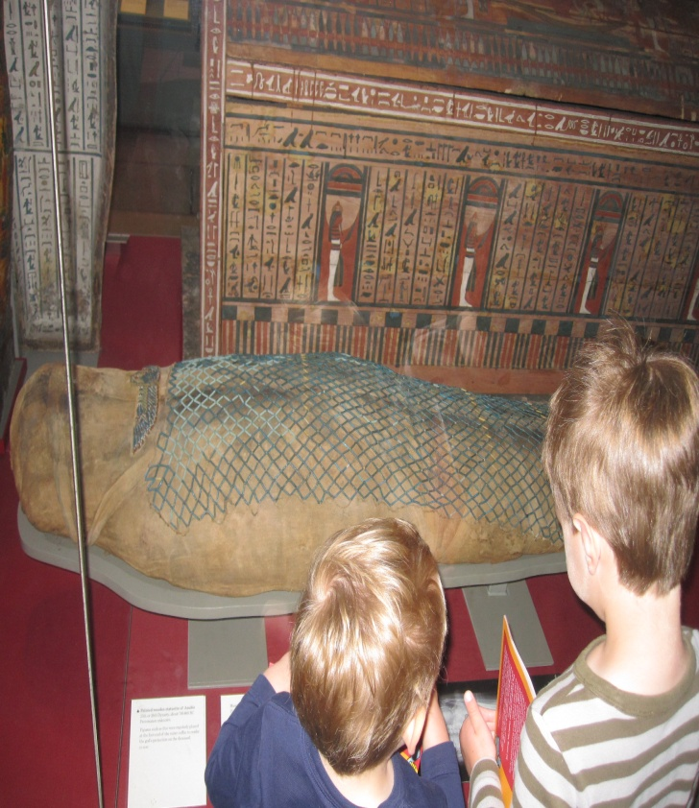
Aile etkinliklerine olanak sağlamak ve kuşaklararası iletişimi geliştirmek
“enler turu…”
British Museum
Notes:
“enler turu…”
British Museum

Slide 6
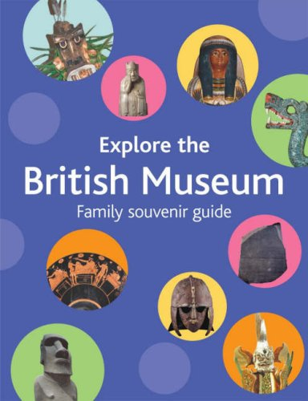
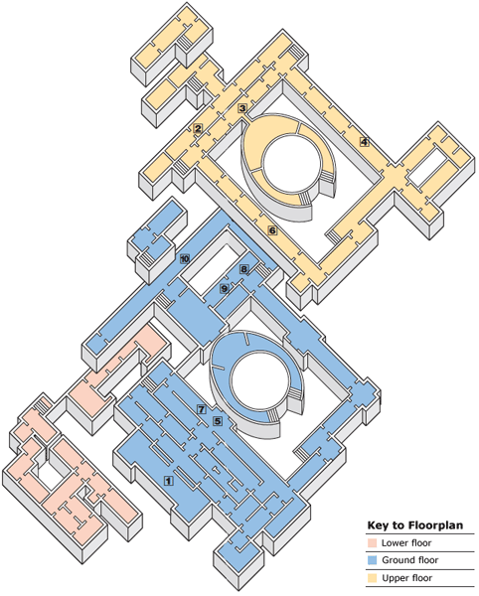
British Müzesi aile gezi ve öğrenme rehberi
Notes:
British Müzesi aile rehberi

Slide 7
Müzeyi aile dostu öğrenme ortamı yapmanın yolları:
Kurumsal değişim: Müzenin bir öğrenme stratejisi geliştirmesi.
Mekansal değişim: Aileleri ve çocukları iyi karşılamak.
Personeli güdülemek: Personele anababa ve çocuklara nasıl davranılacağını öğretmek.
Aileleri tanımak: Ziyaretçileri tanımak.
Cezbetmek: Aileleri müzeye gelmeye güdülemek.
Ön çalışma: Aileleri müze ziyaretine hazırlamak.
Aile ziyaretinden öğrenmek: Ziyaretçilerin tepkilerini öğrenmek.

Slide 8
ÇOCUK MÜZELERİNDE ZİYARETÇİ İLİŞKİLERİ
INDIANAPOLIS ÇOCUK MÜZESİ
Sanatlar, bilimler ve beşeri bilimler arasında, olağanüstü öğrenme deneyimleri oluşturmak için, Çocukların ve ailelerin hayatlarını dönüştürmek başlıca amaçlarımızdandır. Bu amaçla aile araştırması önceliktir. Müze ziyaretçilerin yoğun olarak geldiği saatleri saptayarak, bu saatlere ziyaretçi değerlendirme çalışmalarını koymaktadır. Gönüllü ebeveynler kullanarak diğer ebeveynlerin görüş ve önerilerini alır ve uygular…
Müzenin öncelikli programları ilkokullar için destekleyici etkinlikler ve aile programlarıdır. Her ay aile geceleri düzenleterek farklı kuşakları bir araya getirir. Bu süreçte sosyal medyayı aktif olarak kullanır.
Bakın bence: https://www.childrensmuseum.org/

Slide 9
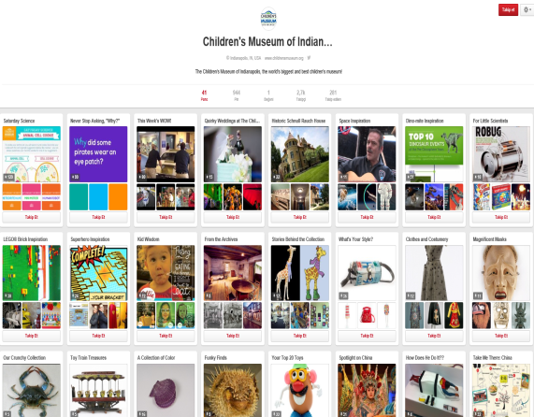

Slide 10
TEKNOLOJİ KULLANIMI
SERGİ
TASARIMI
Notes:
TEKNOLOJİ KULLANIMI

Slide 11
Bugünün müzeleri melez (hybrid) kuruluşlardır: Koleksiyonlar ve etkileşimli (dokunmalı) sergiler bir aradadır.
Çağdaş müzeler kültürel hızlandırıcı’dır. Teknolojik ve toplumsal değişim konusunda farkındalığı artırırlar. Bu amaçla sergi tasarımında teknoloji de içeren çeşitlilik önemlidir.
Müzeler kültürlerarası buluşma yerleridir, kültürlerarası düşünmeyi vurgularlar. Bu işlev sergiye ve sunuma yansımalıdır.

Slide 12
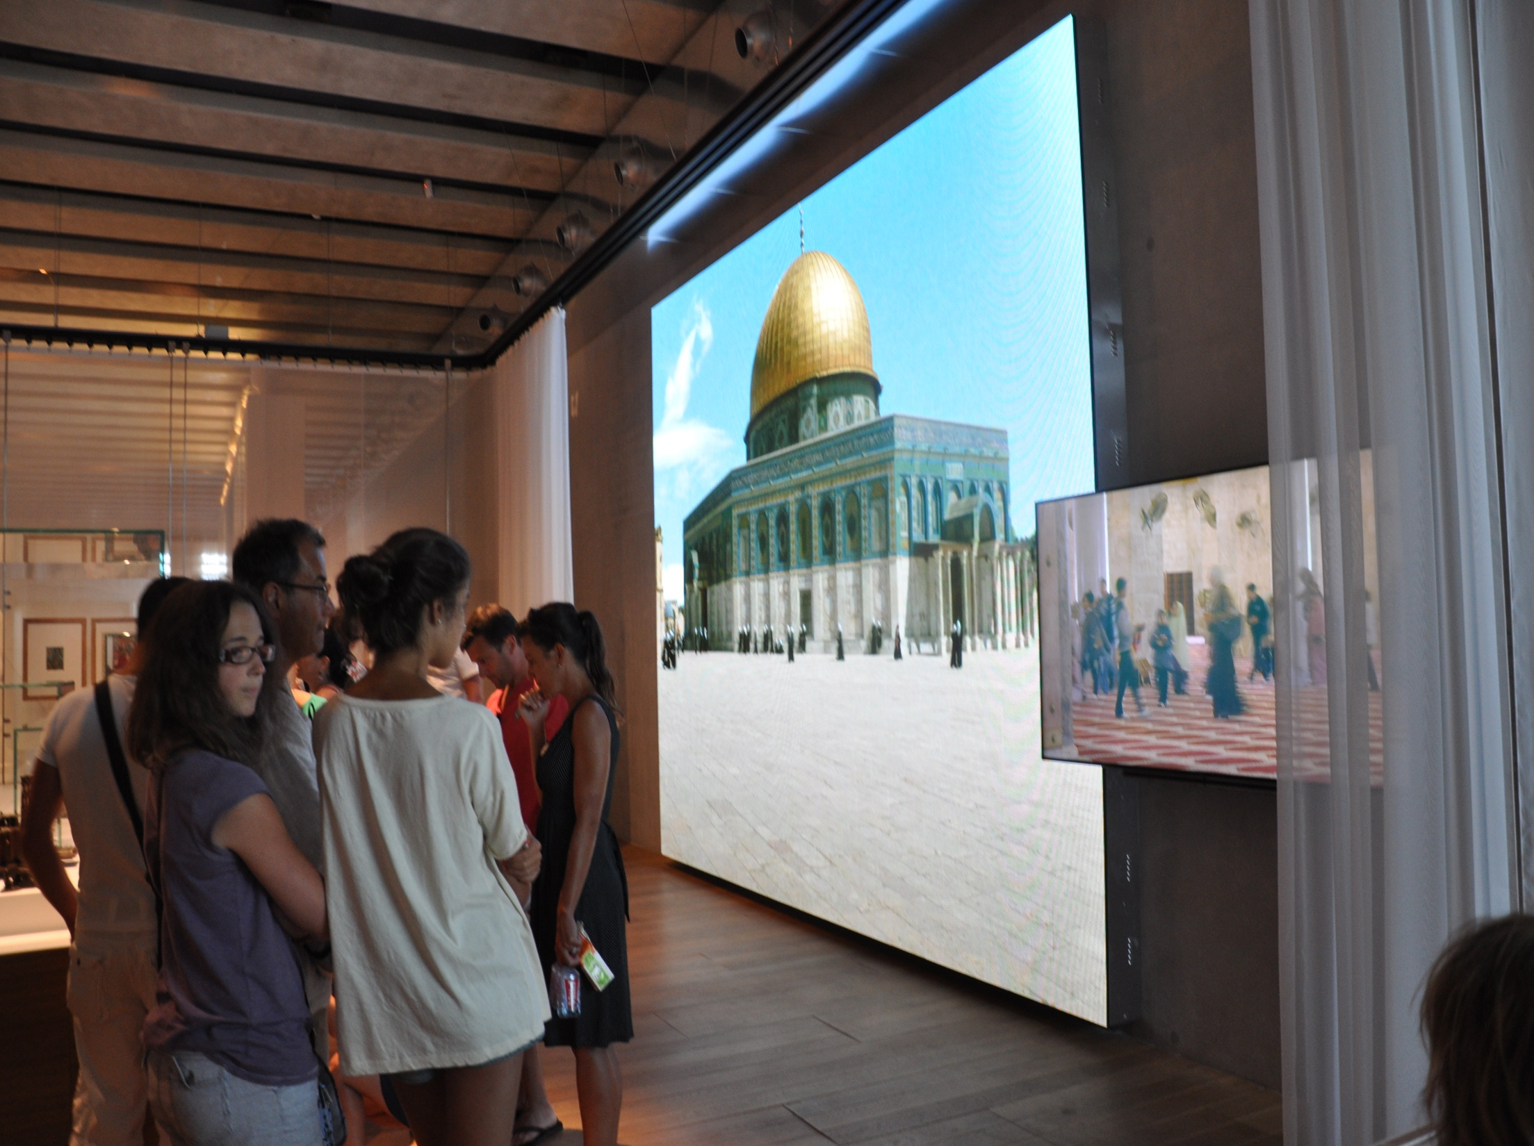
Görsel Kültürde görselin kendisinden çok birey, toplum ve dünyaya ilişkin ürettiği anlam önemlidir. Müzede üretilen anlama ilişkin, müzenin pedagojik yaklaşımlarıyla ziyaretçinin yorumlama sürecinin nasıl kesiştiğine ilişkin sorular sorulmaya başlanmıştır.
Dolayısıyla görselin verdiği mesaj farklı
yaş grupları tarafından farklı algılanacaktır.
Akdeniz Medeniyetleri Müzesi,
Marsilya
Notes:
Görsel Kültürde görselin kendisinden çok birey, toplum ve dünyaya ilişkin ürettiği anlam önemlidir.
Müzede üretilen anlama ilişkin, müzenin pedagojik yaklaşımlarıyla ziyaretçinin yorumlama sürecinin
nasıl kesiştiğine ilişkin sorular sorulmaya başlanmıştır.
Dolayısıyla görselin verdiği mesaj farklı yaş grupları tarafından farklı algılanacaktır.

Slide 13
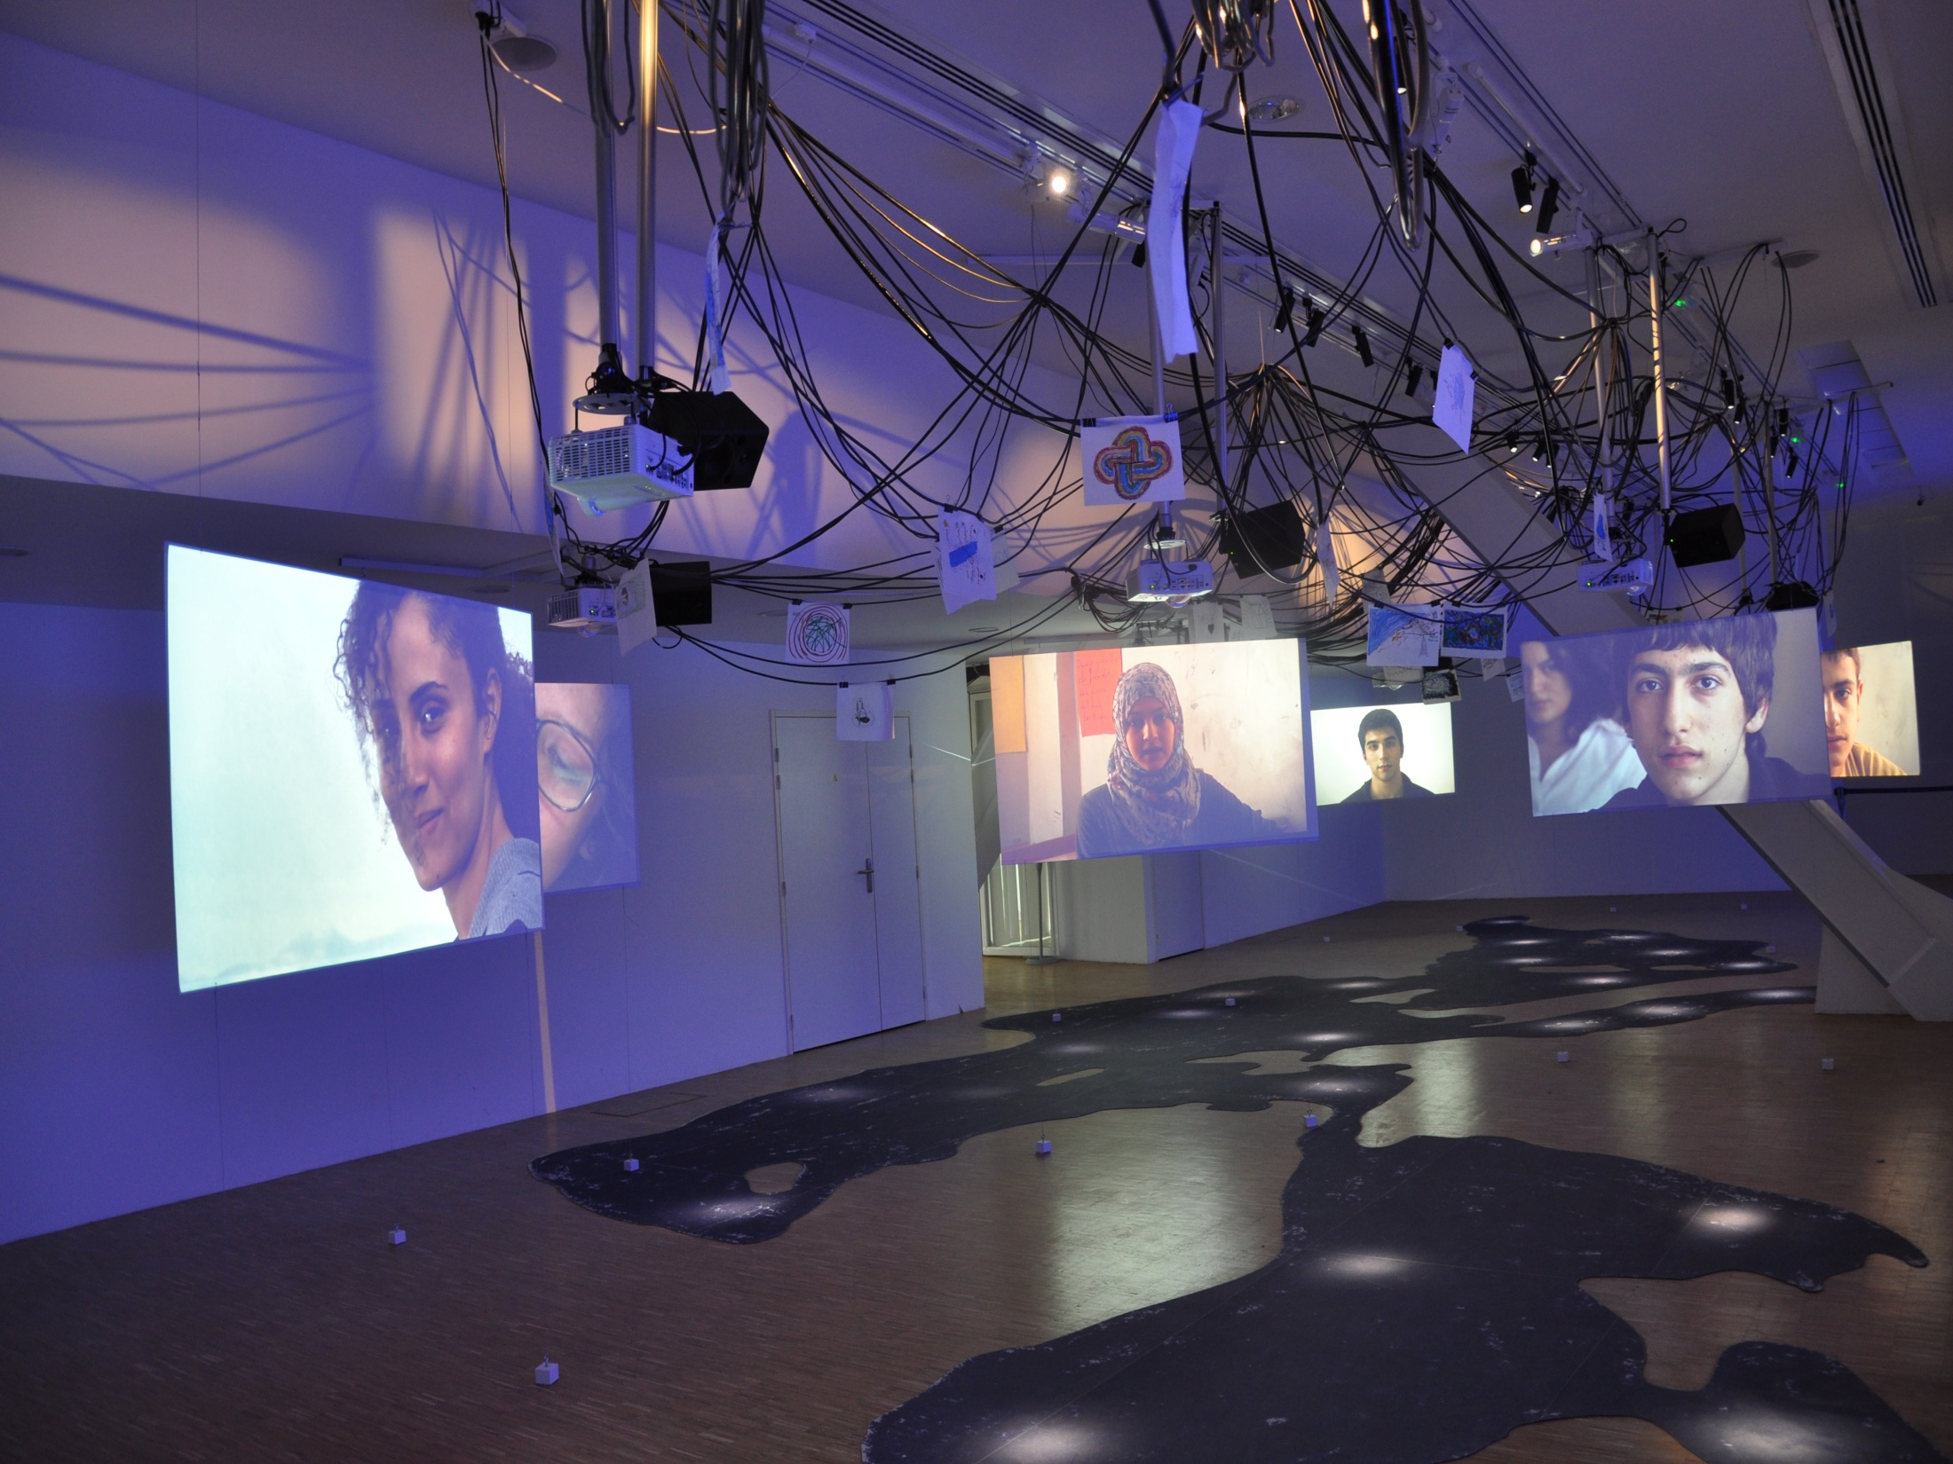
Akdeniz kıyıları ve göçmenlik etkileşimli sergi alanı
Notes:
Akdeniz kıyıları ve göçmenlik
İnteraktif sergi alanı

Slide 14
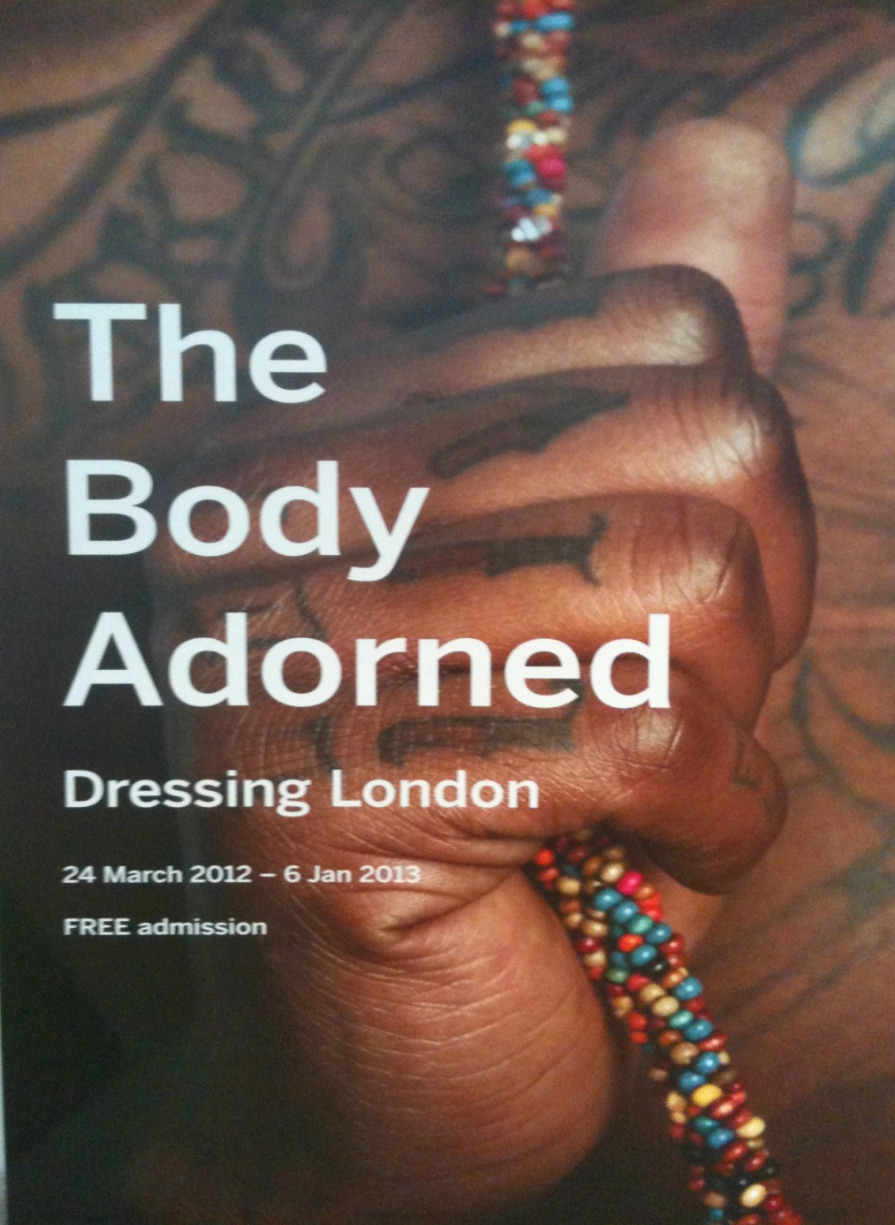
Horniman Müzesi, Londra
“Adanmış Vücutlar: Londra’yı Giydirmek ” sergisi 2012’de açılmıştır. Sergi Londra’da yaşayan ancak farklı etnik kimliğe mensup kişilerin yerel kıyafetleri, aksesuarları ya da vücutlarını yerel kültürlere adama biçimlerini şehrin kültürel çeşitliliğini göz önünde bulundurarak sunmuştur.
Sergi, giysi ve aksesuarların (dövme, kına, piercing vb.) gündelik yaşamla, modayla ve inançla olan ilişkisini gündeme getirerek kültürel çeşitlilik üzerine tartışmalara yol açmıştır.
Serginin izleyiciye sorduğu soru şudur: “Kültürel süslenme Londra’nın gündelik keşmekeşine nasıl eşlik eder?” Bu yolla çağlar boyu giyim üzerinde meydana gelen değişiklikler, kültürel etkiler, siyasi ve dinsel baskılar, ekonomik durum vb. de ele alınmıştır.
Notes:
Horniman Müzesi, Londra

Slide 15
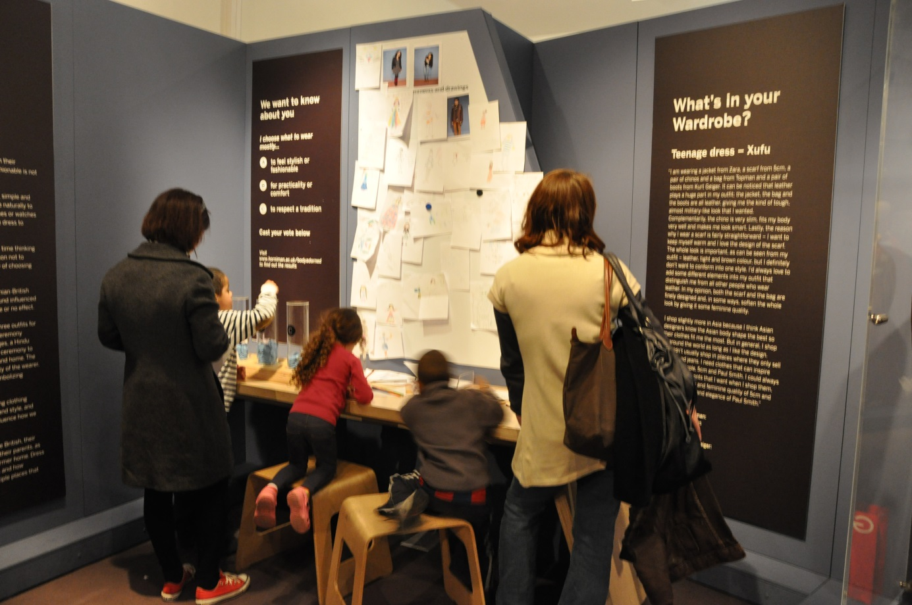
Sergi, ziyaretçilerin katılımını önemsemektedir.
Bu nedenle sergi kapsamında aile gardırobu adlı özel bir etkinlik bölümü tasarlanmıştır.
Ziyaretçilerin kendi giyim biçimlerini çizerek yansıttıkları panolardaki resimler biriktirilmiş ve dönüşümlü
olarak sergilenerek serginin bir parçası haline getirilmiştir.

Slide 16
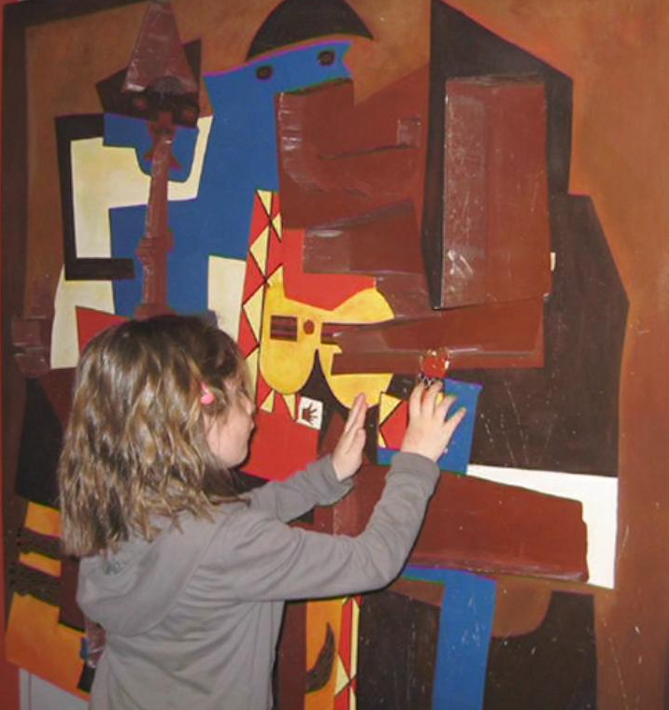
ÇOCUK MÜZELERİNDE SERGİ TASARIMI
Brüksel Çocuk Müzesi
Notes:
Brüksel Çocuk Müzesi

Slide 17
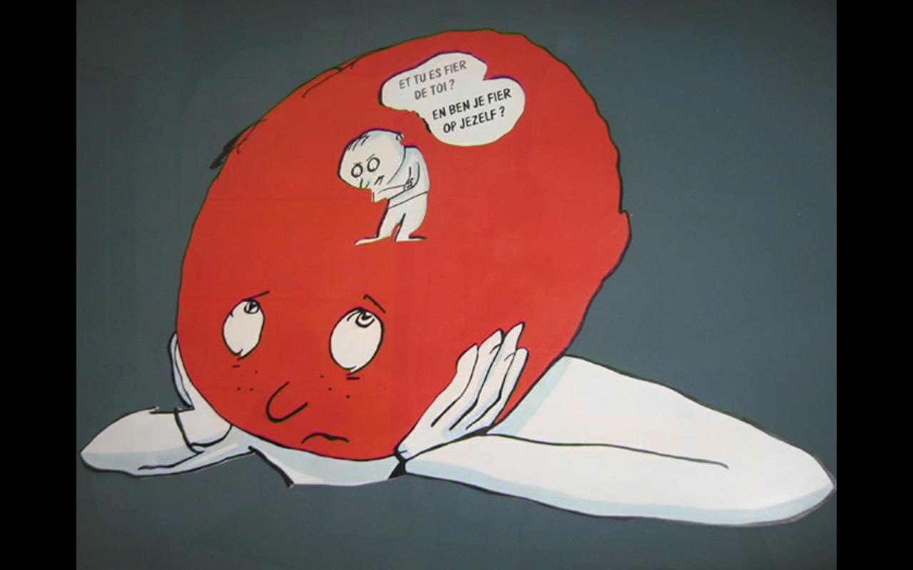
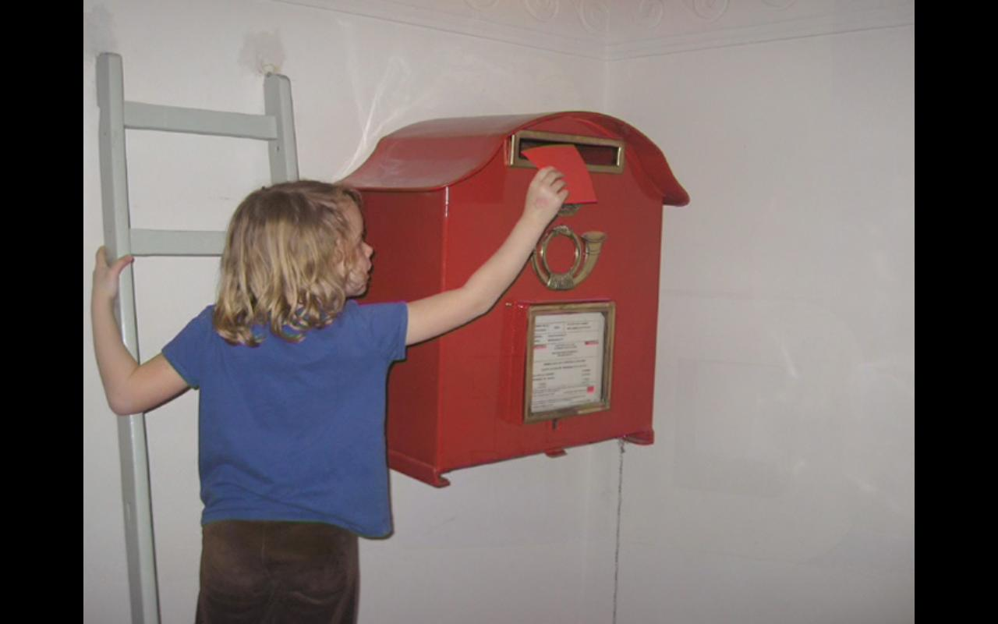
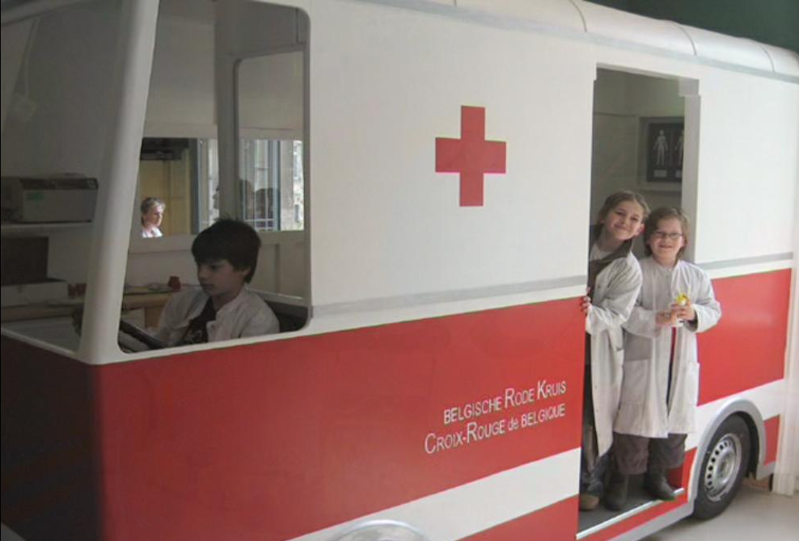

Slide 18
ULAŞILABİLİRLİK

Slide 19
Ziyaretçilerin müze etkinliklerine katılımı sırasında fiziksel çevrenin onları engellemeyecek biçimde tasarlanması ya da mevcut çevreni kolay ulaşılabilir olması önemlidir.
Müze çevresinde şartların engellileri, çocukları ve yaşlıları engelleyecek biçimde olmamasına dikkat etmek gerekir.
Müze içinde ve dışında dinlenme alanlarına yer vermek önemlidir.
Müzenin yeri saptanırken toplu taşım araçlarına yakınlığı önem kazanır
ancak bu olanak yoksa yerel idarelerle gerekli uygulamalar yapılarak
Taşıma konusunda ziyaretçiye kolaylık sağlanmalıdır.
Gezici müze hizmetleri de ulaşılabilirlik kapsamına alınabilir, uygulama patikleri
denenmelidir. Müzebüs, müze tanıtım afişleri, dokun-yap etkinlikleri örnekleri,
müze bavulları pratik yöntemlerdir.
Müze web sitesinin de ulaşılabilirlik sağladığı unutulmamalıdır. Farklı dil seçenekleri olan, oyunlar, uygulamalar, tanıtım ve eğitim
materyali indirme olanakları sunan bir web sayfası kullanışlı olacaktır.
Notes:
Müze web sitesinin de ulaşılabilirlik sağladığı unutulmamalıdır.
Farklı dil seçenekleri olan, oyunlar, uygulamalar, tanıtım ve eğitim
materyali indirme olanakları sunan bir web sayfası kullanışlı olacaktır.

Slide 20
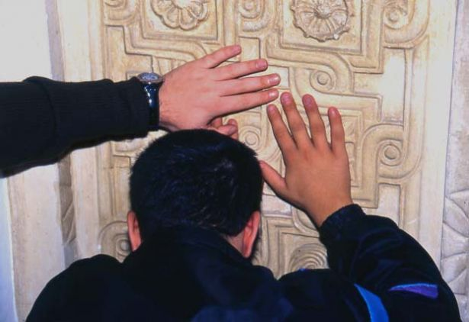
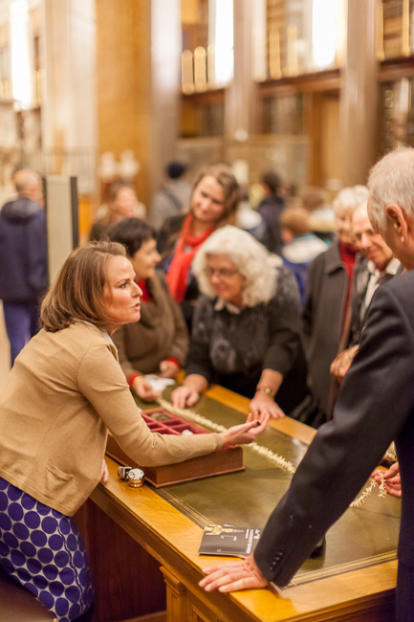
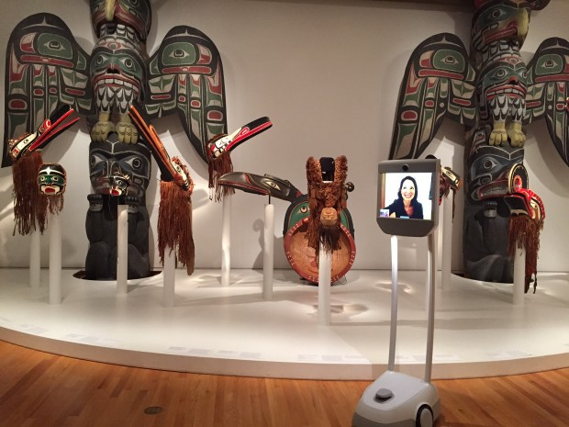
Bizans Müzesi
British Müzesi
Seattle Sanat Müzesi
Notes:
Bizans Müzesi
British Müzesi
Seattle Sanat Müzesi

Slide 21
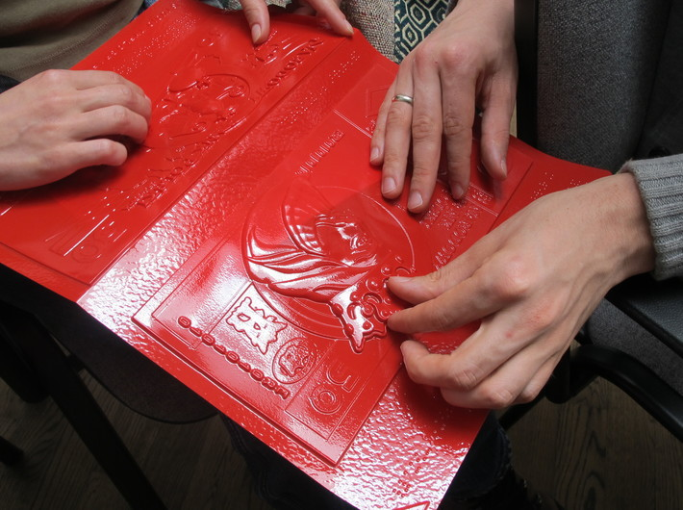
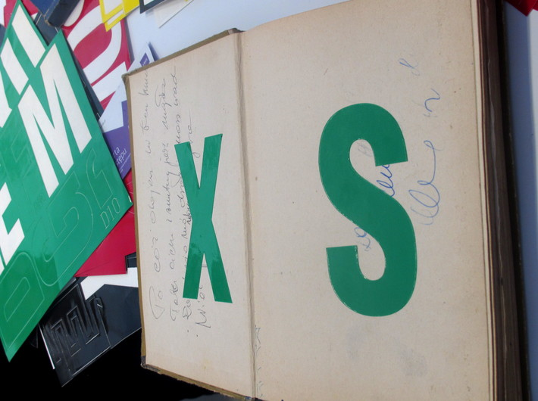
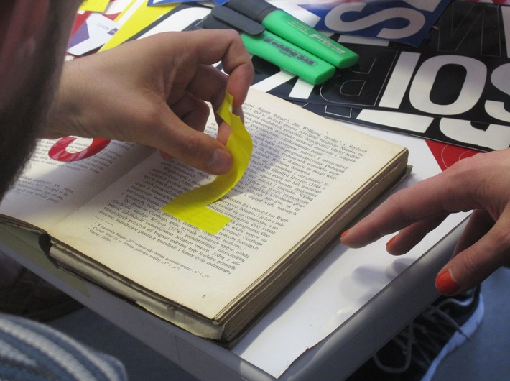
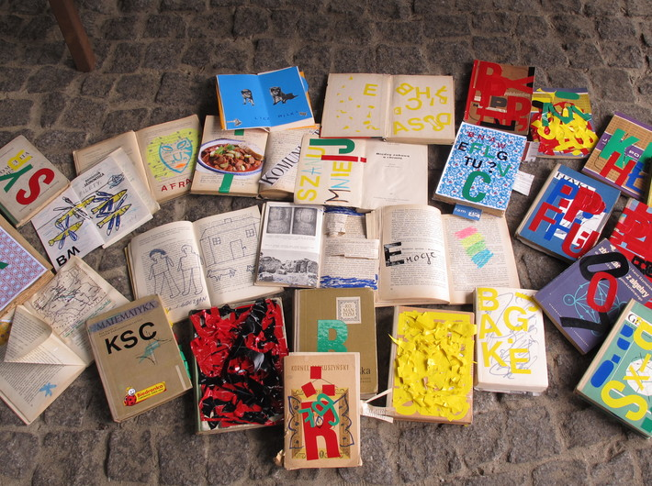
Engelleri olmayan müze projesi , özel eğitim kapsamındaki bireyleri, engellileri (konuşma ve işitme engeli olanları), evde eğitim alan çocukları ve terapiye giren gençleri hedef kitle olarak belirlemiştir. Otistik bireylerle de yürütülmüştür. Müzedeki nesneler ve kitaplar kullanılarak engelli bireylerin neler hissettiği, engelelrin nasıl kaldırılabieceği gibi konular diğer ziyaretçilere hissettirilmeye çalışılmıştır.
KRAKOW ÇAĞDAŞ SANATLAR MÜZESİ
Engelleri Olmayan Müze Projesi…
Notes:
KRAKOW ÇAĞDAŞ SANATLAR MÜZESİ
Engelleri Olmayan Müze Projesi…

Slide 22
Örn: ÇOCUK MÜZELERİNDE ULAŞILABİLİRLİK
Engelli çocuklar ve ailelerine erken giriş olanağı.
Engelli çocuklar ve ailelerine müzeye ücretsiz ulaşım.
Etkileşimli sergi tasarımlarına erişim.
Özel eğitim ve engelliler konularında deneyimli personelin varlığı.
Müze içinde ve dışında rampalar, audio rehberler, işaret dili bilen personel varlığı.
Çocuk ve yetişkinler için tekerlekli sandalyeler mevcut.
WC’ler engelli ziyaretçiye göre de hazırlanmıştır.
Braille alfabesi ile açıklamalar mevcut.
Müze öykü kitabı ve rehber mevcut (Bu kaynaklar
engelli bir çocuğun ve ailesinin müze içinde nelere
dikkat etmesi gerektiğini içermekte)
Müzenin olanaklarını kullanarak psiko-terapi eğitimleri verilmekte.

Slide 23
Müzenin öyküsü: “Herkes için Oyun”
Sergisi hakkında pratik bilgiler…
Notes:
Müzenin öyküsü: “Herkes için Oyun” Sergisi hakkında pratik bilgiler…

Slide 24
MÜZE PERSONELİ

Slide 25
Personelin müzeciliğin bileşenleri konusunda bilgilendirmek önemlidir (Müze eğitimi, müze pazarlaması, müze yönetimi, sergi tasarımı, koleksiyon yönetimi vb).
Stajyer kullanımı önemlidir.
Müze personelinin yabancı dil/diller bilmesi önemlidir.
STK, üniversite, yerel yönetim vb ile imzalanacak protokollerle müze gönüllülüğü yaygınlaştırılmalıdır.
Personelin uzmanlık alanlarına göre hizmet içi eğitimlere tabi tutulması gerekir.
Personel çeşitliliği önemlidir. Farklı uzmanlıklardan, etnik kimlik ve cinsiyetten personel istihdam etmek önemlidir, demokratik bir müze olmanın göstergesidir.
Chicago Çocuk Müzesi personeli teropatik ortamlar konusunda hizmet içi eğitim almış, Engelli ziyaretçilerle çalışma konusunda deneyim kazanmıştır.
Notes:
Chicago Çocuk Müzesi personeli teropatik ortamlar konusunda hizmet içi eğitim almış,
Engelli ziyaretçilerle çalışma konusunda deneyim kazanmıştır.

Slide 26
Müze adı - Ülke | Projeler – Uygulamalar
Çocukların Keşif ve Hikâye Merkezi – İngiltere | Çocuk yaştaki annelerin eğitime devam etmesi için sosyal projeler
Schöneberg Çocuk ve Gençlik Müzesi – Almanya | Farklı etnik kökten çocuk ve gençlere zanaat eğitimi vererek iş sahibi yapma
Amsterdam Yahudi Müzesi’ne bağlı Çocuk Müzesi – Hollanda | Yahudi çocuklara kendi kültürlerini öğretecek bir eğitim programı hazırlamak
Zoom Çocuk Müzesi - Avusturya | Avusturya’da yaşayan farklı etnik kimlikli çocuklara dünya ezgilerini öğretecek, tanıtacak bir müzik atölyesi
Çocukların Keşif ve Hikâye Merkezi – İngiltere | Bağlayan Hikayeler adlı kültürlerarası hikaye anlatımı projesi
Herman Den Çocuk Müzesi – Slovenya | Dünyada doğum günleri isimli kutlama projesi
Dortmund Çocuk Müzesi – Almanya | Dünya çocukları isimli sürekli sergi projesi. Göçmen çocukların aile yaşamları görseller ve gerçek nesnelerle sunuluyor.

Slide 27
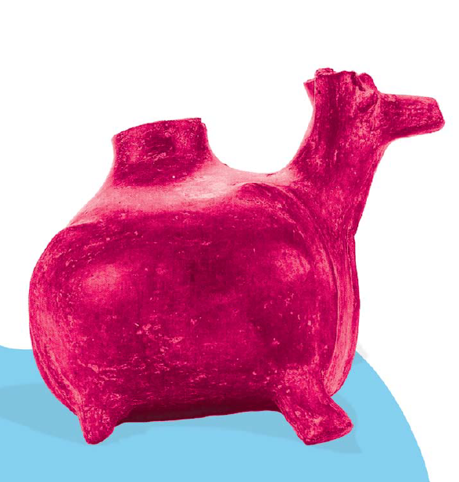
Teşekkürler…
Notes:
Teşekkürler…

